Slide 1
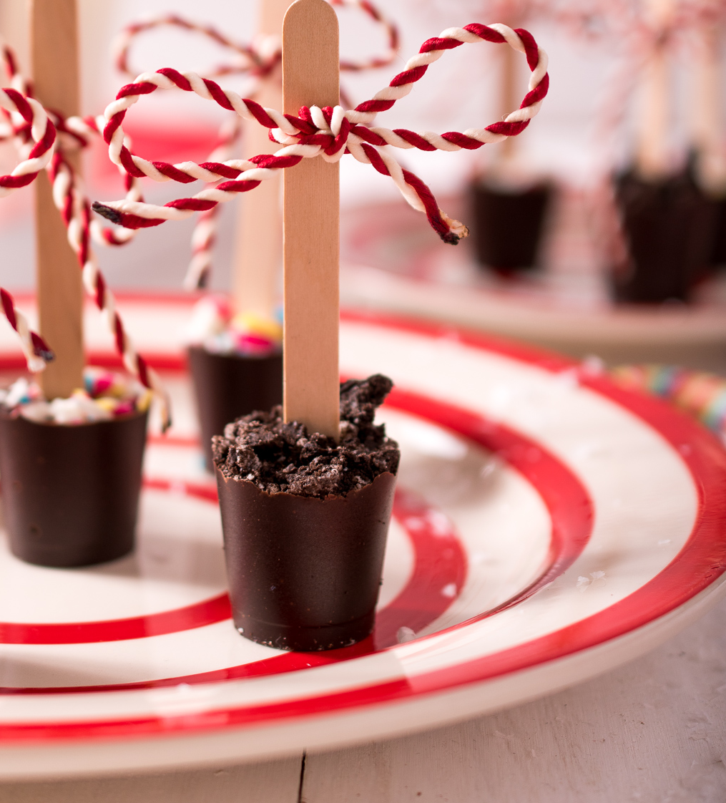

Ples v 3.a in 3.b – čokolada
Pripravila eliza štromajer

Slide 2


Za ogrevanje si oglej video. razgibaj se za ples.
Klikni na posnetek.

Slide 3


V tem prazničnem času si radi privoščimo kaj sladkega, včasih preveč. Vsi obožujemo čokolado, zato se boš danes naučil/a zaplesati ravno ples z naslovom čokolada.
Klikni na gumb za predvajanje koreografije.

Slide 4


Upam, da si v plesu užival/a! želim ti lep teden.

